Slide 1
RAAMATUKOGUTURUNDUS- Miks? Kuidas? Kellele? III
Koostajad: Kersti Kaarma, Ragne Kalmet,
Karin Kaup Lapõnin, Mirjam Lank,
Isrid Luik- Panksep, Stella Brett Mesila,
Minnamari Murel, Lisandra Tamm
Juhendajad: Aira Lepik, Piret Jõesaar
13.05.2025 Tallinn

Slide 2
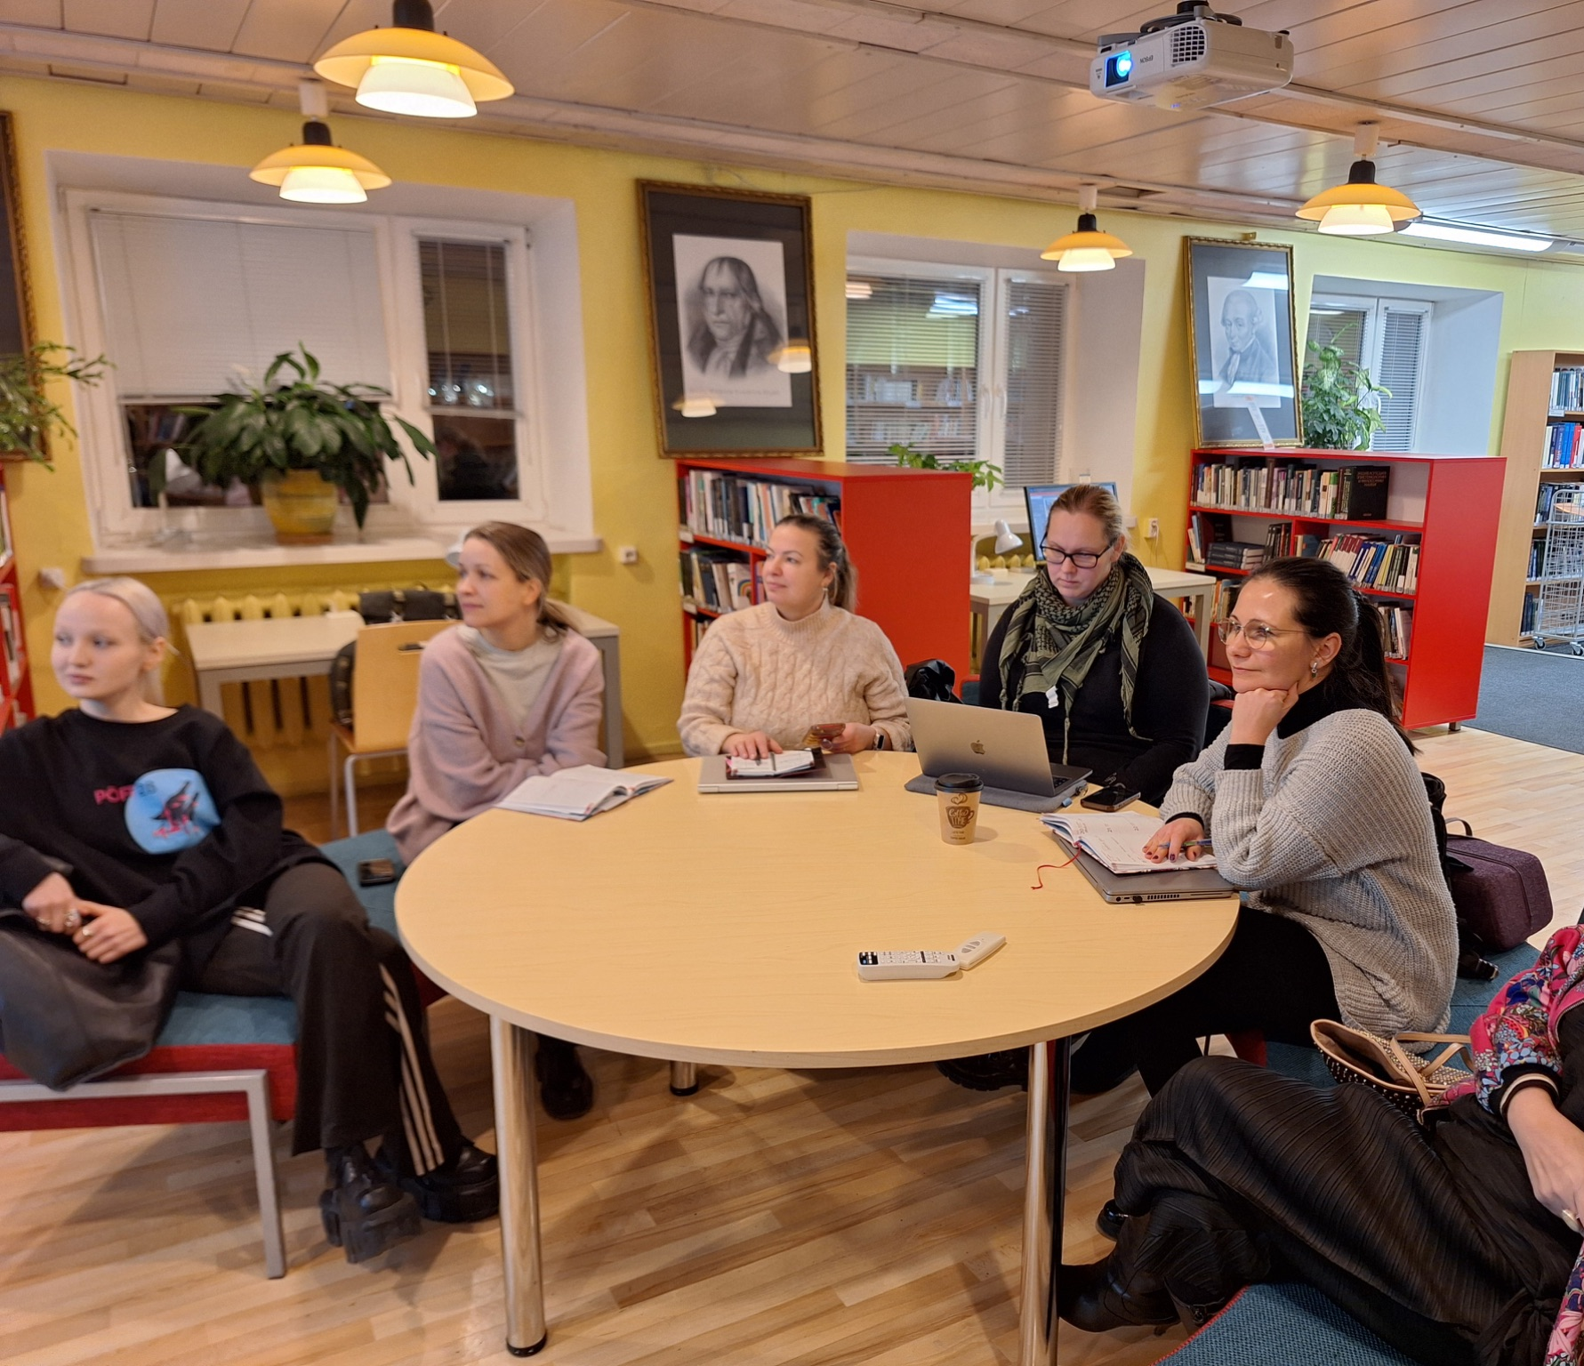
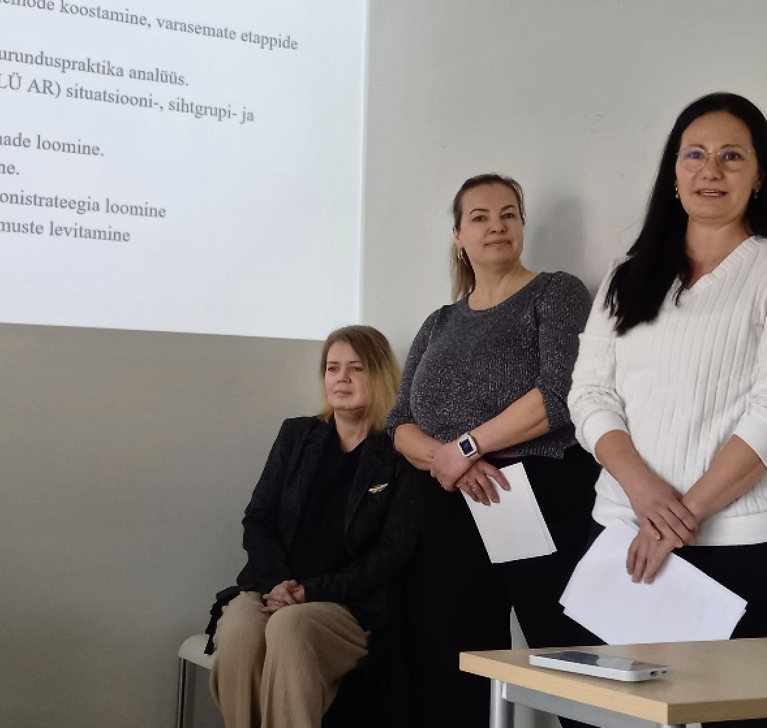
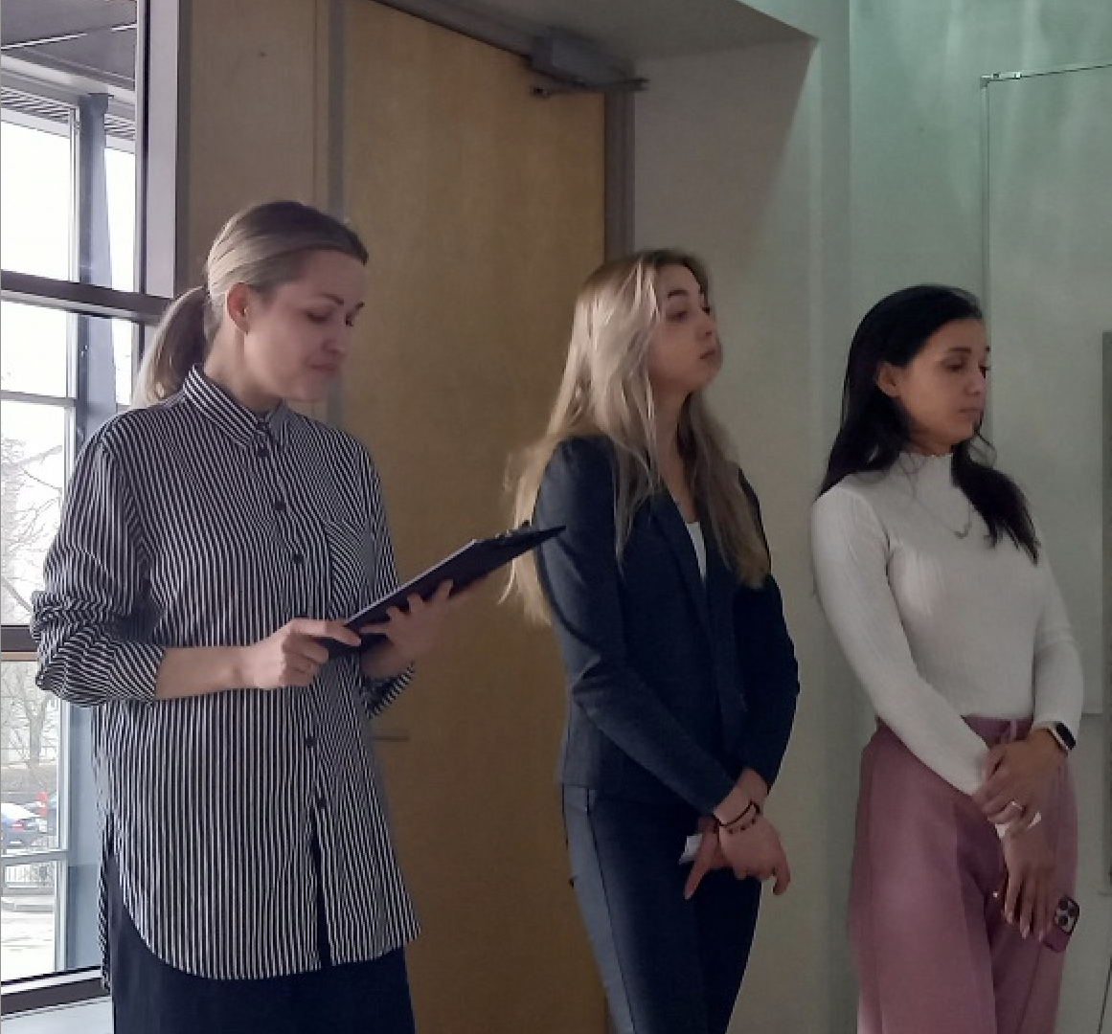
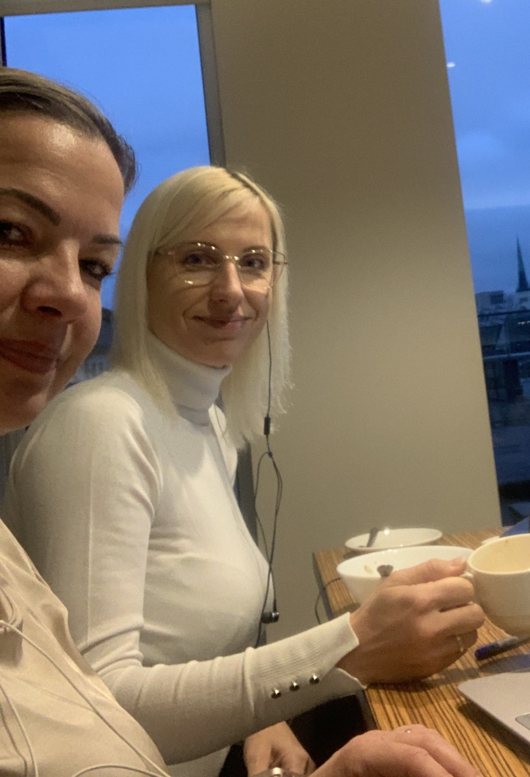
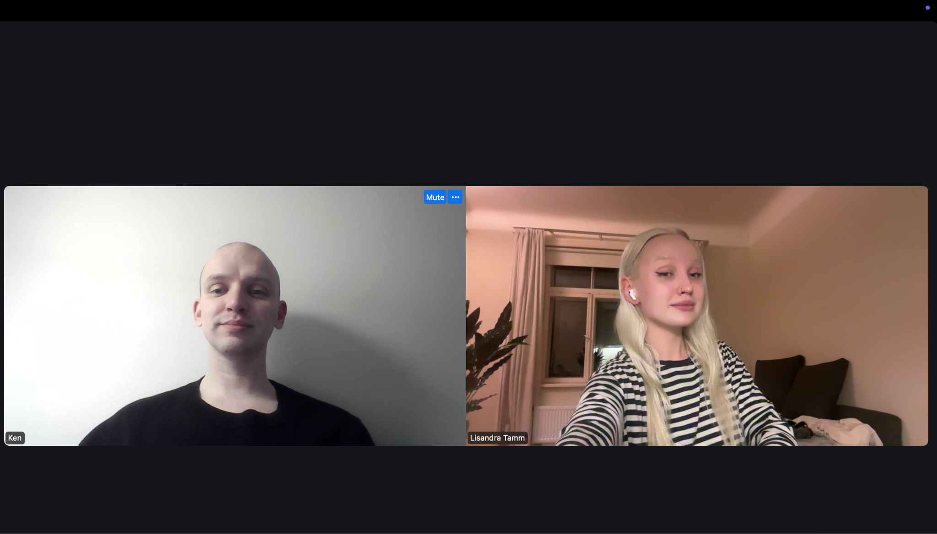
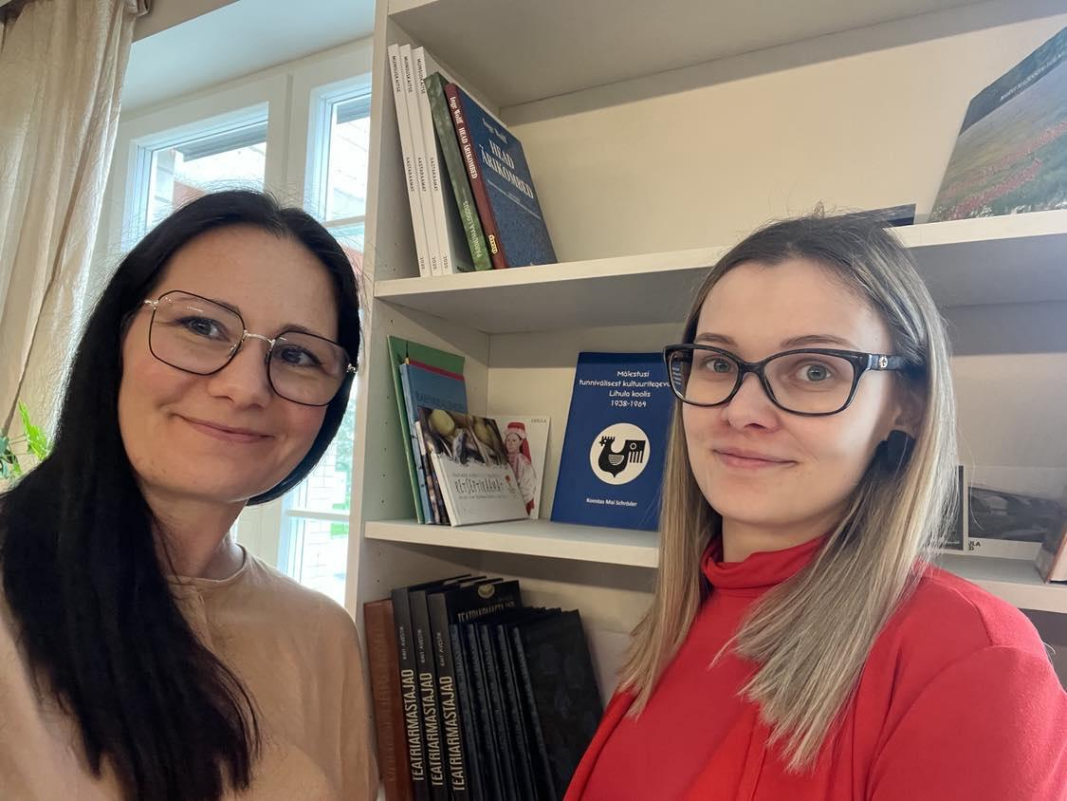
Fotod: Isiklik kogu
Notes:
Jutt: Alustame tagasivaatest meie projektile. Siin on näha meie esimest kohtumist TLÜ ARs, vahekaitsmist, intervjuud, ja turundusstrateegia esitlust TLÜ AR personalile.

Slide 3
Probleem, olulisus, eesmärk
Eesmärk: töötada välja sihtrühmapõhine (toeks välja töötatud persoonad), kaasav ja jätkusuutlik turundus- ja kommunikatsioonistrateegia TLÜ ARile
Olulisus: tõsta raamatukogu nähtavust, toetada õppimist ja teadust, parandada kasutajakogemust ning tugevdada kogukonnasisest ja -välist koostööd
Probleem: raamatukogu teenuste ja inforessursside vähene nähtavus ning sihtrühmapõhine vähene kommunikatsioon
Tulemus: valmis turundusstrateegia TLÜ ARile
Notes:
Jutt: Projekti eesmärk oli töötada välja sihtrühmapõhine turundus- ja kommunikatsioonistrateegia Tallinna Ülikooli Akadeemilisele Raamatukogule. Strateegia loomisel tugineti sihtrühmale ja projekti käigus välja töötatud persoonadele, et tagada kommunikatsiooni kaasavus ja jätkusuutlikkus.
Probleemiks oli raamatukogu teenuste ja inforessursside vähene nähtavus ning sihtrühmapõhise kommunikatsiooni puudulikkus. Paljud kasutajad ei olnud teadlikud raamatukogu võimalustest ega teenustest, mis toetavad õppimist, teadustööd või kogukondlikku koostööd.
Oluliseks peeti nähtavuse suurendamist, kasutajakogemuse parandamist ning kogukonnasisese ja -välise koostöö tugevdamist.
Töö tulemusena valmis terviklik ja rakendatav turundusstrateegia, mis toetab raamatukogu eesmärke ja kõnetab erinevaid sihtrühmi nende vajadustest lähtuvalt.

Slide 4
Rakendatud tegevused
Analüüsid ja eeltöö: SWOT-analüüs, situatsiooni- ja konkurentsianalüüs, rahvusvaheliste parimate praktikate väljaselgitamine ja analüüs
Intervjuud ja persoonade loomine: kvalitatiivsed intervjuud sihtrühmade esindajatega ja nende põhjal nelja persoona loomine
Strateegia koostamine: koostati sihtrühmapõhine turundus- ja kommunikatsioonistrateegia, mida toetavad loodud persoonad
Koostöö: regulaarne koostöö juhendajatega, igapäevane suhtlus grupiliikmetega
Dokumentatsioon ja tulemuste levitamine: projektiportfoolio ja turundusstrateegia dokument, meediplaan ning lõppesitlus raamatukogu personalile
Notes:
Jutt: Projekti käigus viisime läbi mitmeid sisukaid ja eesmärgipõhiseid tegevusi. Alustasime analüüside ja eeltööga – tegime SWOT-analüüsi, situatsiooni- ja konkurentsianalüüsi ning uurisime rahvusvahelisi parimaid praktikaid, et saada terviklik ülevaade raamatukogu hetkeolukorrast ja võimalikest arengusuundadest.
Seejärel viisime läbi kvalitatiivsed intervjuud raamatukogu peamiste sihtrühmade esindajatega. Nende põhjal töötasime välja neli persoonat, mis olid strateegia loomisel väga olulisel kohal. Persoonade abil sai selgemaks, millised on erinevate kasutajagruppide vajadused ja ootused.
Strateegia koostamisel keskendusime sihtrühmapõhisele lähenemisele – valmis kommunikatsiooni- ja turundusstrateegia, mida toetavad loodud persoonad ja mis aitab raamatukogul oma sihtrühmi tõhusamalt kõnetada.
Tugev roll oli ka koostööl – tegime regulaarselt koostööd juhendajatega ning hoidsime igapäevast kontakti grupiliikmetega läbi Messengeri. See aitas hoida ühist tempot ja eesmärgile keskendumist.
Projekti tulemused said dokumenteeritud – valmis nii turundusstrateegia dokument kui ka projektiportfoolio. Samuti koostasime meediaplaani ning tutvustasime lõpptulemust raamatukogu personalile lõpp-esitluse käigus

Slide 5
Teaduspõhisus
Varasemad ELU raamatukoguturunduse projektid ja nende väljunditena koostatud digiväljaanded
Rahvusvahelised uuringud ja teooriad
Kohalikud arengukavad ja statistika
Mõisted
Notes:
Jutt: Projekt tugines teaduspõhisele lähenemisele. Kasutasime varasemate ELU raamatukoguturunduse projektide väljundeid, rahvusvahelisi uuringuid ja teooriaid, kohalikke arengukavasid (näiteks: Visioonidokument 21. sajandi raamatukogu - https://eru.lib.ee/raamatukogundus/dokumendid/21-sajandi-raamatukogu) ning statistikat. Lähtusime selgelt defineeritud mõistetest, et tagada ühtne arusaam kogu tiimis ja starteegia lõppdokumendis.
Täpsemalt kasutatud turundusteooria tööriistakastist kuulete järgmisel slaidil.

Slide 6
Kasutatud turundusteooria tööriistakast
Turundusmudelid (4P ja 7P)
Kliendisuhete juhtimine (Customer Relationship Marketing/CRM)
Segmenteerimine, sihtimine ja positsioneerimine (Segmentation, Targeting, Positioning/STP)
Integreeritud turundus (Integrated Marketing) ja organisatsiooniline orientatsioon
Strateegiline turunduse planeerimine (Strategic Marketing Planning)
4C-mudel
Notes:
Tekst: Selle projekti raames räägime n-ö klassikaliste turundusteooriate kohandamisest raamatukogude konteksti. Ülikoolide raamatukogud on üha enam kasutusele võtnud väljakujunenud turundusteooriaid ja -raamistikke, et oma teenuseid paremini turundada, suurendada kasutajate kaasamist ja viia pakutavad ja vahendatavad teenused vastavusse kasutajate vajadustega. Teooriad ja mudelid, mida selles kontekstis rakendatakse, on järgmised:
1. Turundusmudelid (4P ja 7P).
- 4P-mudel: Traditsiooniliselt turunduses kasutatav 4P-mudel (Product, Price, Place, Promotion) on kohandatud raamatukogude jaoks, et struktureerida oma teenuste pakkumist, hinnakujundust (sageli arvestades, kas teenused on tasuta või tasulised), ligipääsetavust ja kommunikatsioonistrateegiaid.
- 7P-mudel: Teenustele orienteeritud organisatsioonide, nagu raamatukogud, puhul laieneb turundus 7P-le, hõlmates inimesi, protsessi ja füüsilisi tõendeid. See mudel aitab raamatukogudel käsitleda mitte ainult põhiteenuseid, vaid ka kasutajakogemust, töötajate suhtlemist ja reaalseid viise, mis tugevdavad teenuse kvaliteeti. Ülikoolide raamatukogud on rakendanud 7P-d, et suunata nii digitaalsete kui ka füüsiliste teenuste edendamist, kasutajate rahulolu ja lojaalsust. 2. Kliendisuhete juhtimine (Customer Relationship Marketing/CRM)
2. Kliendisuhete juhtimine (Customer Relationship Marketing/CRM)
- CRM-teooria keskendub pikaajaliste suhete loomisele kasutajatega, mõistes nende vajadusi, eelistusi ja käitumist. Raamatukogud rakendavad CRMi suhtluse personaliseerimiseks, teenuste kohandamiseks ja kasutajate lojaalsuse edendamiseks, kasutades sageli digitaalseid platvorme, et jälgida ja reageerida kasutajate suhtlusele.
3. Segmenteerimine, sihtimine ja positsioneerimine (Segmentation, Targeting, Positioning/STP).
- Raamatukogud segmenteerivad oma kasutajaskonda (nt üliõpilased, õppejõud, mitteakadeemilised töötajad), et teha kindlaks erinevad vajadused ja kavandada sihipäraseid turundustegevusi. Soovitatakse diferentseeritud turundusstrateegiaid, mille puhul raamatukogud loovad igale segmendile eraldi programme või teabevahetust, et maksimeerida asjakohasust ja mõju. Positsioneerimine hõlmab raamatukogu ainulaadse väärtuspakkumise väljatöötamist akadeemilises kogukonnas.
4. Integreeritud turundus (Integrated Marketing) ja organisatsiooniline orientatsioon
- Integreeritud turunduse kontseptsioon rõhutab, et kõik raamatukogu osakonnad ja töötajad, mitte ainult spetsiaalne turundusmeeskond, annavad oma panuse turundustegevusse. Selline terviklik lähenemisviis tagab järjepideva sõnumi ja teenuse kvaliteedi kõigis kasutaja kontaktpunktides.
5. Strateegiline turunduse planeerimine (Strategic Marketing Planning)
- Strateegiline turunduse planeerimine hõlmab selgete eesmärkide ja sihtide seadmist, keskkonna analüüsimist ning sobivate meetodite ja suundade valimist turundustegevuseks. Raamatukogud kasutavad seda lähenemisviisi, et viia oma turundustaktika vastavusse institutsionaalsete eesmärkide ja kasutajate ootustega.
6. 4C-mudel
- 4P-d täiendavad 4C-d (Customer Solution, Customer Cost, Convenience, Communication), mis peegeldavad kasutaja vaatenurka ja aitavad raamatukogudel kavandada teenuseid, mis vastavad otseselt kasutaja vajadustele ja eelistustele.

Slide 7
Interdistsiplinaarsus
Koostöö eri vaatenurkade vahel tõi kasutajakeskse ja praktilise tulemuse
Turundus ja kommunikatsioon: sihtrühmapõhised sõnumid ja meediaplaan
Raamatukogundus ja info- ja kommunikatsioonitehnoloogia: rahvusvaheliste praktikate ja teenuste analüüs
Eripedagoogika ja sotsiaalteadused: kaasavus ja kasutajasõbralikkus
Kirjalik tõlge ja digimeedia: selge sõnastus, visuaalne ja keeleline ligipääsetavus
Loodusteadused ja andmepõhine lähenemine: strateegia põhines analüüsil, mitte eeldustel
Notes:
Jutt: Projektis lõimusid erinevad erialad, mis aitasid luua kasutajakeskse ja praktilise lahenduse.
Turundus ja kommunikatsioon andsid aluse sihtrühmapõhistele sõnumitele ja meediaplaanile.
Raamatukogundus ning IKT panustasid teenuste ja rahvusvaheliste praktikate analüüsi.
Eripedagoogika ja sotsiaalteadused tõid fookusesse kaasavuse ja kasutajasõbralikkuse.
Kirjalik tõlge ja digimeedia toetasid selget keelelist ja visuaalset väljendust.
Loodusteadused võimaldasid andmepõhist ja eeldustevaba lähenemist

Slide 8
Projekti tulemused
TLÜ Akadeemilise Raamatukogu turundusstrateegia koostamine
Persoonade loomine
Turunduskanalite ja visuaalse kommunikatsiooni kavandamine
Projekti tulemuste esitlus TLÜ AR personalile
Projekti kajastamine TLÜ AR SoMe kanalites
Mõju selgub strateegia rakendamisel
Notes:
Lisandra Jutt: Projekti tulemusena valmis TLÜ Akadeemilise Raamatukogu turundusstrateegia, mis toetub sihtrühmapõhistele persoonadele. Lisaks kavandasime sobivad turunduskanalid ja visuaalse kommunikatsiooni põhimõtted.
Lõpptulemusi esitlesime raamatukogu personalile ja projekti kajastati ka raamatukogu sotsiaalmeediakanalites.
Projektil oli laiem mõju ilmneb siis, kui TLÜ AR realiseerib turundusstrateegia.

Slide 9
Foto: Isiklik kogu
Notes:
Jutt: Siin siis on näha projekti tulem. Dokumendi pikkus 58lk, millest 22lk moodustavad lisad, sealhulgas persoonad. Osa projekti tulemusest oli ka strateegia esitlemine tellijale ehk Tallinna Ülikooli Akadeemilise Raamatukogu personalile sh juhtkonnale.

Slide 10
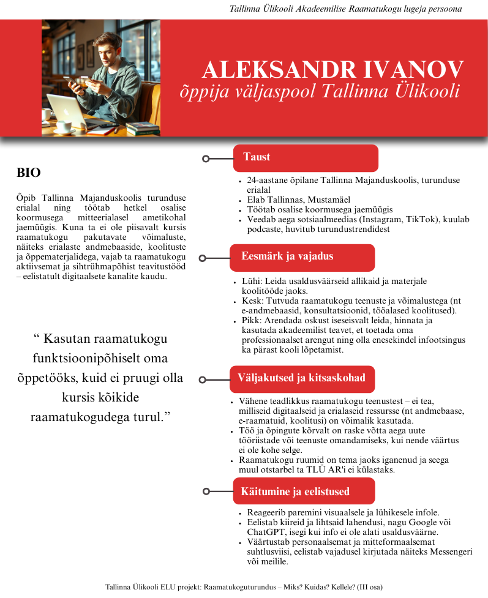
Foto: OPENAI
Notes:
Jutt: Projekti tulemusena tasub eraldi välja tuua ka loodud persoonad, sest nende koostamine oli oluline ja ajamahukas osa meie tööst.

Slide 11
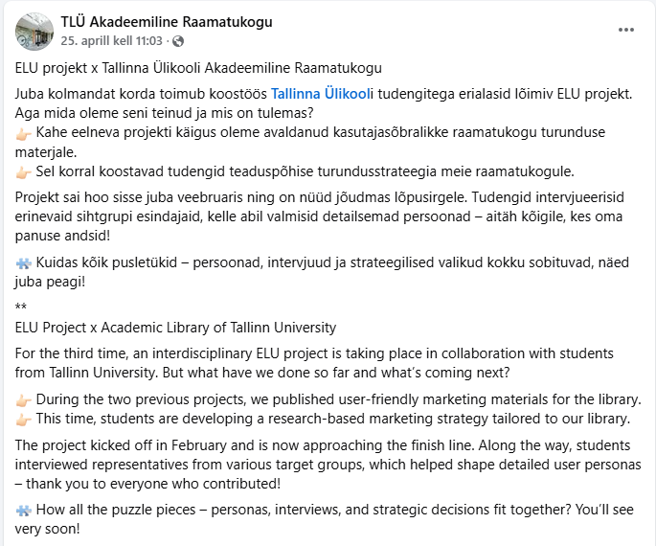
Notes:
Jutt: ELU projekti kajastamine kahel korral TLÜ AR SoMe omakanalites (aprillis ja mais).

Slide 12
Kokkuvõte ja tulevikusuunad
Peamised strateegiad:
Sihtrühmapõhine kommunikatsioon ja sõnumiloome
Digitaalse nähtavuse ja ligipääsetavuse arendamine
Sotsiaalmeedia ja veebiplatvormide arendamine (sh nt mobiilirakendus), 24/7 õpikeskkonnad, virtuaaltugi
Mõõtmine ja strateegiline kohandamine
Koostöö ülikooli ja rahvusvaheliste partneritega
Notes:
Jutt: Kokkuvõtteks valmis projekti käigus sihtrühmapõhine turundus- ja kommunikatsioonistrateegia, mis toetub teaduspõhisele analüüsile ja kasutajate vajadustele.
Strateegia peamised suunad on: sihtrühmapõhine kommunikatsioon ja selge sõnumiloome, digitaalse nähtavuse ning ligipääsetavuse arendamine, veebikeskkondade ja sotsiaalmeedia tõhusam kasutamine – sealhulgas võimalike tulevikulahendustena mobiilirakendus või 24/7 virtuaalne õpikeskkond.
Oluline on ka tulemuste mõõtmine ja strateegiline kohandamine vastavalt muutustele, samuti koostöö ülikooli ja rahvusvaheliste partneritega.
Need suunad loovad tugeva aluse, et TLÜ Akadeemiline Raamatukogu oleks nähtav, kaasav ja tulevikku vaatav õppimise ja teaduse keskus.

Slide 13
Järeldused
Projekti tulemustest saab järeldada:
TLÜ AR nähtavus oli madal, kuigi teenused ja sisu on tugevad
Kasutajad olid väheteadlikud olemasolevatest võimalustest
Puudus süsteemne turunduslik lähenemine
Raamatukogu potentsiaal kogukonnakeskusena jäi kasutamata, sest puudus selge sõnum ja brändikuvand
Notes:
Jutuke: Projekti tulemustest selgus mitu olulist järeldust. Esiteks oli Tallinna Ülikooli Akadeemilise Raamatukogu nähtavus madal, kuigi pakutavad teenused ja sisu olid tegelikult väga tugevad. Kasutajad lihtsalt ei olnud teadlikud olemasolevatest võimalustest.
Puudus selge ja süsteemne turunduslik lähenemine, mis aitaks raamatukogul end paremini positsioneerida. Samuti jäi kasutamata potentsiaal kogukonnakeskusena tegutsemiseks – selle takistas ühtse sõnumi ja tugeva brändikuvandi puudumine.

Slide 14
„TLÜ Akadeemiline Raamatukogu – teadmiste, inspiratsiooni ja kultuuripärandi kodu."
Fotod: Isiklik kogu
Notes:
Jutt: Lõpetame oma esitluse TLÜ AR sloganiga: “TLÜ Akadeemiline Raamatukogu – teadmiste, inspiratsiooni ja kultuuripärandi kodu."

Slide 15
Kasutatud allikad
Kalmet, R., Kaarma, K., Kaup-Lapõnin, K., Lank, M., Luik-Panksep, I., Mesila, S.B., Murel, M., Tamm, L. (2025). Tallinna Ülikooli Akadeemilise Raamatukogu turundusstrateegia (A. Lepik, P. Jõesaar, toim). Tallinna Ülikooli ELU projekt.
OpenAI. (2025). Persoonade fotod. GPT-4, DALL-E [tehisintellekt]. https://openai.com/dall-e-3/
Tallinna Ülikooli Akadeemiline Raamatukogu. (2024). Tallinna Ülikooli Akadeemiline Raamatukogu 2024. aasta eelarve. https://www.tlulib.ee/wp-content/uploads/2024/06/ARpohieelarve2024.pdf
Villamor, S. E., & Shotick, K. (2022). Practical Marketing for the Academic Library. Bloomsbury Publishing USA.
Notes:
Self-explanatory

Slide 16
TÄNAME KUULAMAST!

